Slide 1
予防接種 会場用
「いらすとや」さんの素材を使用させていただきました

Slide 2
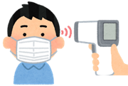
ねつをはかる

Slide 3
すわって、まつ

Slide 4
はなしをする

Slide 5
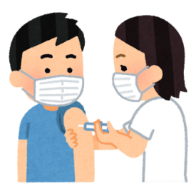
ちゅうしゃをうつ

Slide 6
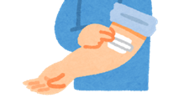
ばんそうこうをはる

Slide 7
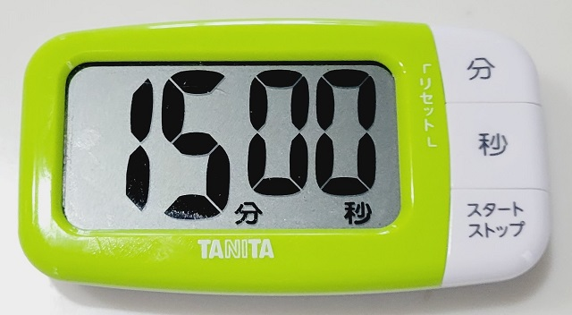
１５ふん、すわってまつ

Slide 8
１５ふん、すわってまつ
＊３０ぷんまで、となることもあります。

Slide 9
おわり

